Slide 1

TER 2021
Génération de moniteur SCADE à partir de scénario de Safety pour le véhicule autonome
Etudiants:
MARINO Samuele
LAUBRY Vincent
Encadrants:
MALLET Frédéric
BOUALI Amar

Slide 2
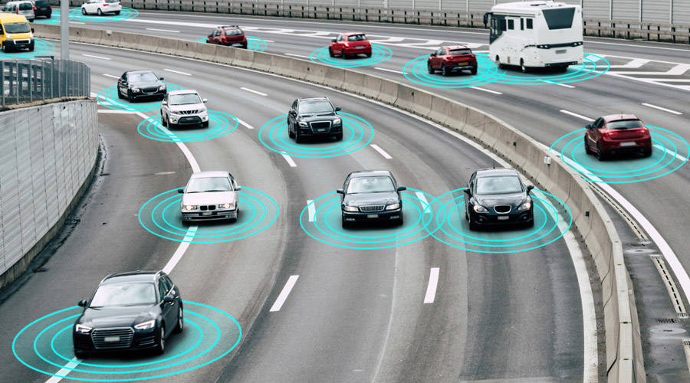
Contexte
En partant des scenarios de sureté établis par les ingénieurs Renault, réussir a les coder, les implémenter en logiciels de systèmes embarqués et de les simuler
Utilisation du langage CCSL pour coder les scénarios
Utilisation de l’environnement SCADE pour modéliser les scénarios générés par CCSL
Simuler les modèles par LGSVL Simulator
A priori, rendre le procès le plus automatique possible

Slide 3
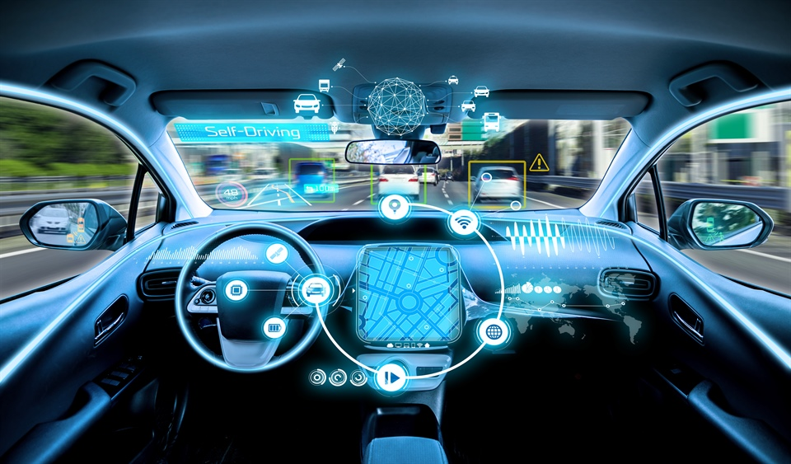
AVANCEMENT
Donnée des versions CCSL aux scénarios décrits en Excel par les ingénieurs Renault
En attente de vérification, notre encadrant nous informera toute suite après cette réunion de suivi
Implémentation operateurs qui serviront à la création des scénarios en SCADE
Limites rencontrés par SCADE Student, en attente d’avoir une version plus complète
Prochainement:
Totalités des scénarios dans SCADE
Interface visuelle donnée par le simulateur, qui simulera les scénarios générés

